Slide 1
Réseaux
CEKOICA ?

Slide 2
Le programme…
…. Des anecdotes
… De la manipulation
… Des défis

Slide 3
Mur de Post It !
CKWA les réseaux ?

Slide 4
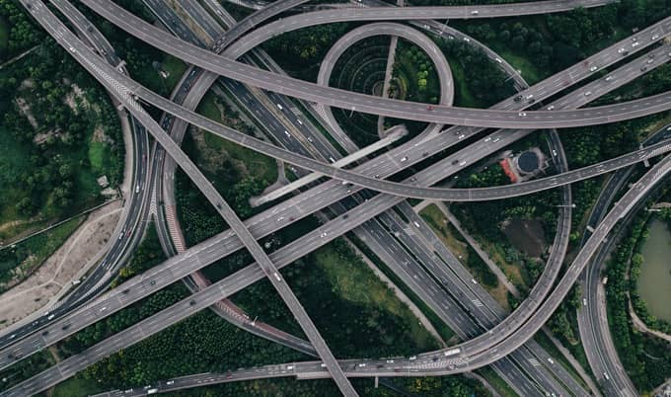

C’est quoi les Réseaux ?
Organisation du transport des données dans un système d’information

Slide 5
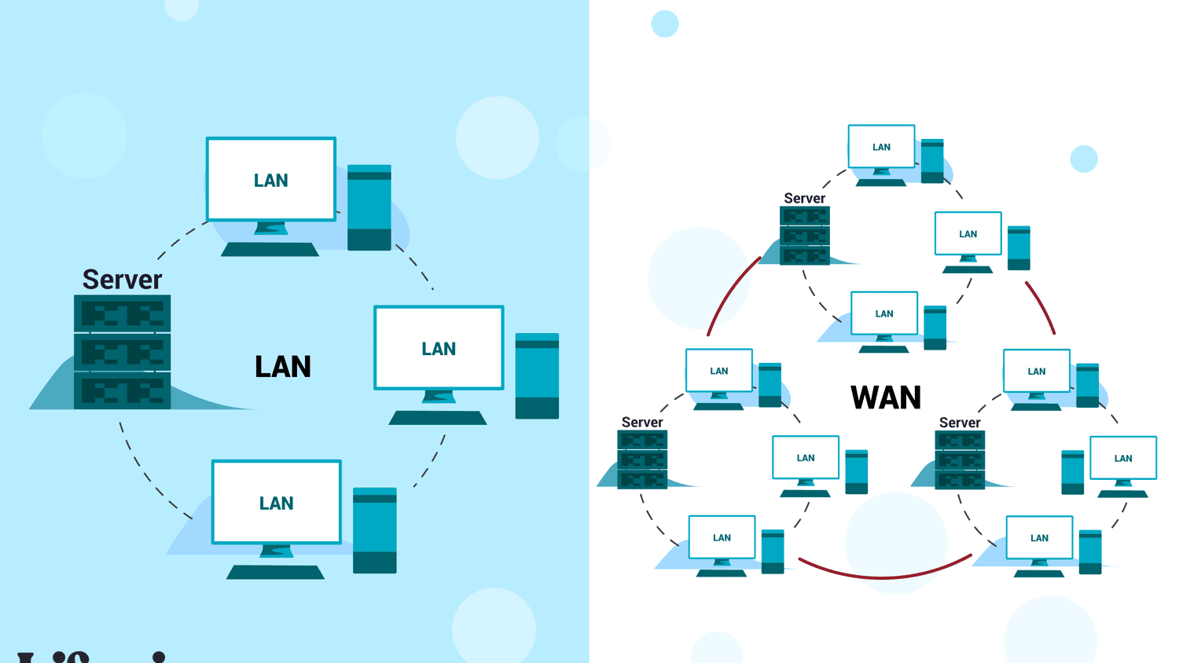
Les différents type de réseau

Slide 6
Décomposons un réseau
Système
Transport
- Routage
- Protocole
Connexion
- Cable
- Sans-fil
Hardware
Interface réseau
Application
Drivers

Slide 7
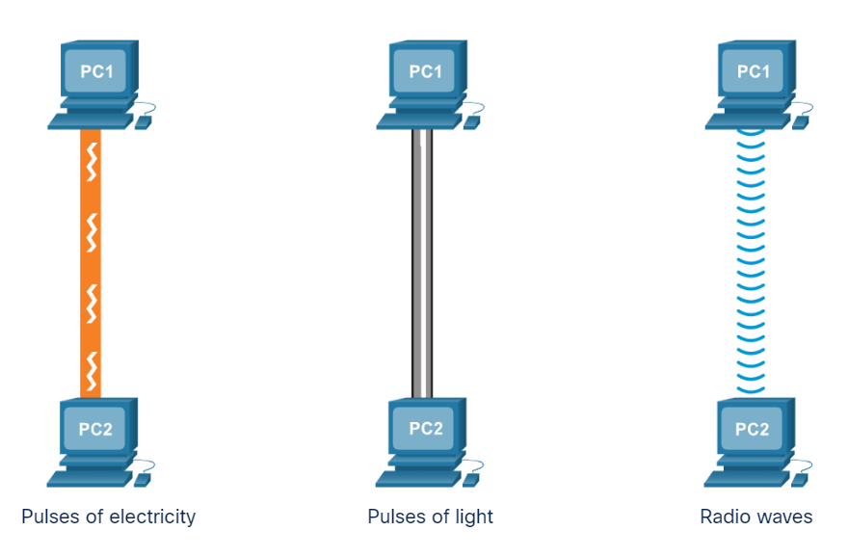
Connexion

Slide 8
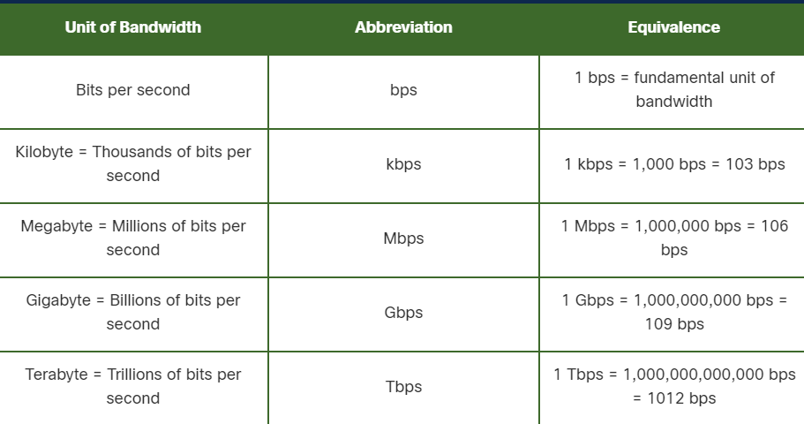
Bande passante

Slide 9
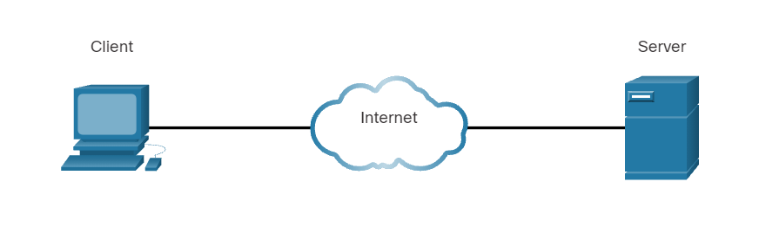
Réseaux

